Slide 1


SISTEMA DE GESTION DOCUMNETAL
EMSERGO^{SGD}
Santiago de Cuba
Febrero 2023

Slide 2


Alcance del Sistema EMSERGO^{SGD}
Coordinar y controlar las actividades específicas que afecten a la creación, la recepción, la ubicación, el acceso y la preservación de los documentos. Custodiar y recuperar la documentación que se genera de un modo eficaz.
Documento: Para El Sistema EMSERGO^{SGD}; documento es un testimonio material de un hecho o acto realizado en funciones por instituciones o personas físicas, jurídicas, públicas o privadas, registrado en una unidad de información en cualquier tipo de soporte (papel, cintas, discos magnéticos, fotografías, etc.) en lengua natural o convencional.

Slide 3
Agrupamiento de las Series Documentales
Orgánica (Estructural) : Agrupación de las series documentales según estructura orgánica de la institución (organigrama).
Procesos: Agrupación de las series documentales según las funciones o procesos de la entidad.
Contenidos: Agrupación de las series documentales relacionadas por el asunto o materia particular que contienen los documentos.

Slide 4
Procesos para implementar el EMSERGO^{SGD}
Sistema Integrado de Gestión
Manual de Organización
Manual de Procesos
Otros contenidos
Diagnostico del Capital Humano y Tecnología instalada
Documentación de partida
Certificación de los archivos
Infraestructura
Identificación de Series Documentales
VARIABLES
Construcción del árbol
CUADRO DE CLASIFICACION
ACTUALIZACION
IMPRESIONES

Slide 5
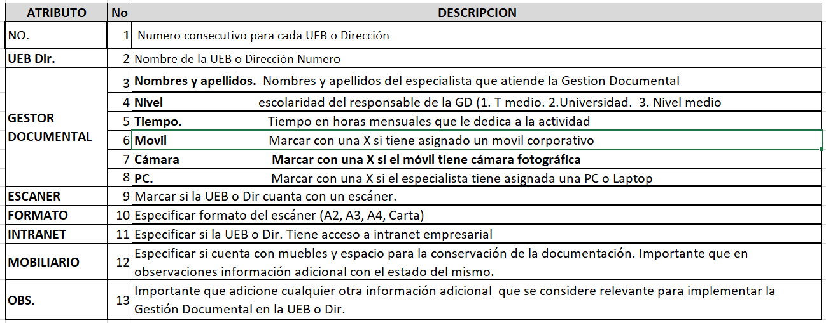
Diagnostico de Infraestructura

Slide 6
Cuadro de Clasificación Documental
ID. Identificador de la serie documental. Código que identifica a la estructura, proceso o los contenidos. Nombre del nodo del árbol (estructura proceso). Código de la Serie Documental (SD) Nombre de la Serie Documental. Código de la subserie documental. Nombre de la SD Tipo de soporte de la SD. (Papel, Digital, Ambos.) Año de comienzo de introducción de la SD para el calculo del TRD Tiempo de retención Archivo Gestión. Tiempo de retención Archivo Central. Que hacer con la SD una vez cumplido el TRD, con las acciones siguientes (CT) Conservación Total , (D) Formato digital, (S) Una vez cumplido el tiempo de Retención se hace un análisis de su Destino, (E) Eliminar. Tipo de archivo (A)rchivo o (A)poyo. Nombre del archivo Deposito, archivo , escaparate, etc. donde estará la SD. Gaveta , estante ,etc dentro del deposito(13) | 17. Computadora donde estala el fichero de SD si esta soportada en formato digital. Carpeta donde estará la SD en la PC descrita. Restricción de accesos a la SD Después de cumplido el Tiempo de retardo Documenta (TRD). Nombre del especialista encargado de almacenar la SD. Correo electrónico del especialista que produce la SD. Periodo en que debe producir la SD esto es con vistas a emitir mensaje al administrador del Sistema. Observaciones cualquier comentario que ayude a entender la SD.

Slide 7
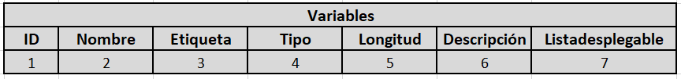
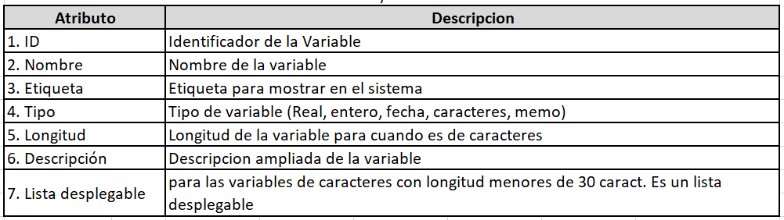
Variables

Slide 8
Agrupamiento de las Series Documentales
Construcción de larbol
ORGANIGRAMA
  Direcciones
    Grupos
      Cargos
  UEB
    Grupos.
      Cargos
PROCESOS.
  Estratégicos
    Proceso.
      Procedimiento
  o. Apoyo
    Proceso
      Procedimiento
CONTENIDOS.
  Sociales.
    Sindicales.
    Políticos.
  Técnicos.
    Colectivos.
    Individuales
S. Documental
Documentos
Variables
Serie A.
Serie B
Serie N
Evento 1
Evento 2
Evento M
Variable 1
Variable 2
Variable L
S. Documental
Documentos
Variables
Serie A.
Serie B
Serie N
Evento 1
Evento 2
Evento M
Variable 1
Variable 2
Variable L

Slide 9
Salidas del Sistema
Listado del Cuadro de Clasificación Documental.
Contenido de los índices de Documentos.
Alerta sobre no entrada de documentos según frecuencia de entrada.
Recuperación de índices y/o documentos digitales.
Listado de prestamos realizados.
Listado de Series documentales con el TRD “vencido”.
Listado de registro de entradas y operaciones en el sistema.
Exportar a EXCEL los principales contenidos

Slide 10


Esquema del Despliegue
PRIMERA ETAPA (Carga)
SEGUNDA ETAPA (Recuperación)
Productor
Consultante
BDEmp
Empresa
Archivos
Administrador
Exportar Índices
INDICE GENERAL
Consultas
BDGtmo
Índice
UEB Gtmo
Archivos
Productor
Gerente Proyecto

Slide 11
Alcance del sistema
Llevar a cabo las actividades Empresariales y prestar los correspondientes servicios eficientemente.
Cumplir con los requisitos legales ante el Estado y de rendición de cuentas a las organizaciones superiores de dirección.
Optimizar la toma de decisiones, la consistencia operativa y la continuidad del negocio.
Facilitar el funcionamiento efectivo de la empresa en caso de un desastre.
Proporcionar protección y al Control Interno.
Proteger los intereses de la empresa y de los trabajadores, los clientes
Soportar las actividades de investigación y desarrollo.
Apoyar las actividades promocionales de la organización.
Mantener la memoria corporativa o colectiva y trascendencia a la sociedad.

Slide 12
FIN

